Slide 1
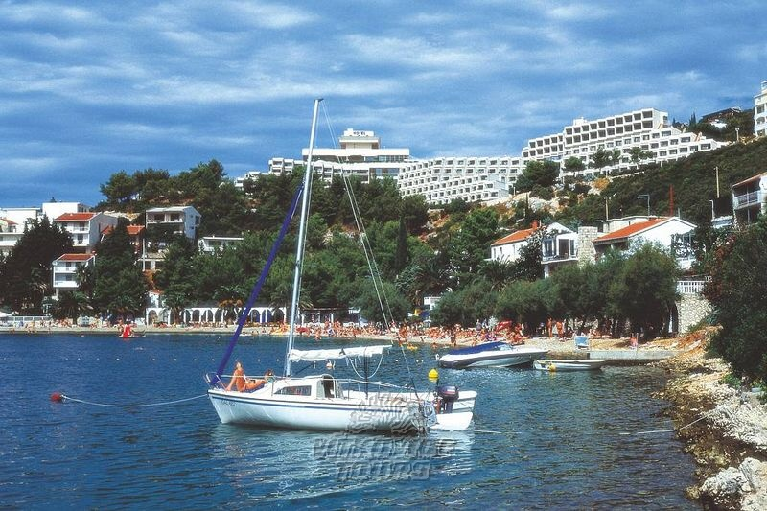
Investitor: Homo oeconomicus ili običan čovjek
Silvije Orsag

Slide 2
Prolog
Financijska analiza
Homo oeconomicus vs običan čovjek
Racionalno vs neracionalno tržište
Suludo ponašanje ljudi
Pogovor

Slide 3
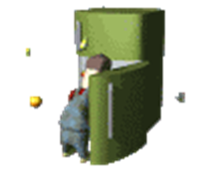
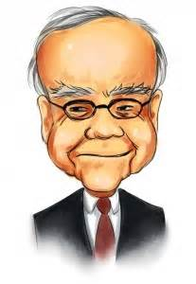
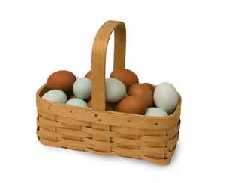
Prolog
Rasprava o investicijama i investitorima
Investicija
Odgađanje potrošnje
Operacija koja, nakon temeljite analize, obećava sigurnu glavnicu i primjerni prinos
Operacija = proces, trud napor
Marža sigurnosti
Investitor
Osoba koja investira prema prethodnom obrascu
Investitor ≠ špekulant ≠ trgovac
Portfolio investitor
Diversifikacija
Upravljanje investicijama
, ne ekstra prinos

Slide 4
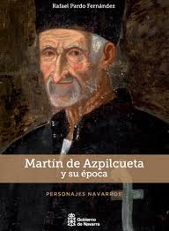
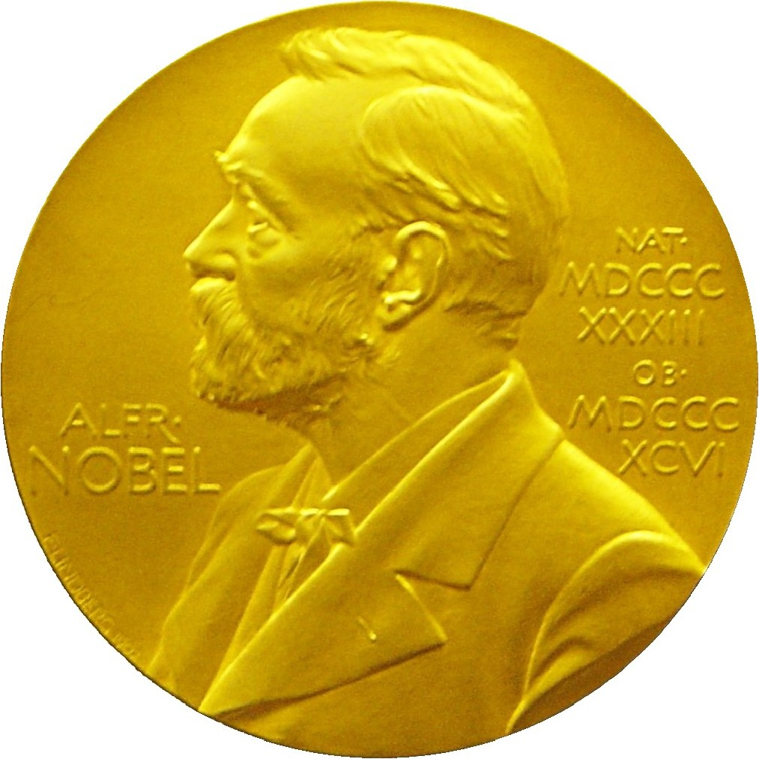
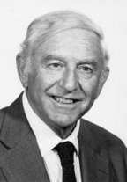
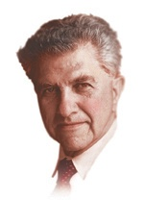
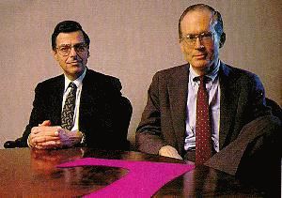
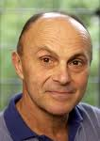
Tradicionalne financije
Moderna teorija portfolija
Struktura kapitala i dividende
Pravac tržišta kapitala
CAPM
Efikasnost tržišta
Vrednovanje opcija
Vremenska vrijednost novca
Ekonomska vrijednost
Slučajni hod cijena dionica
Investiranje u vrijednost

Slide 5
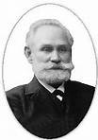
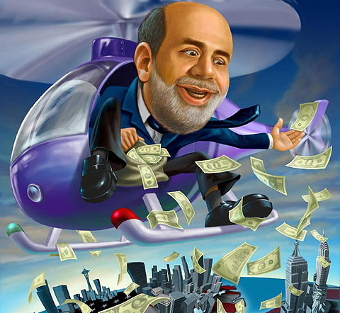
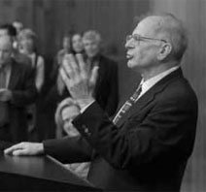
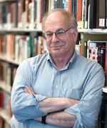
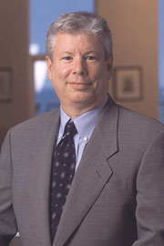
Biheviorističke financije
Svojevrsni spoj financija i psihologije
Uključuju u financijsku analizu ponašanje investitora i specijalista
Tradicionalne financije: ljudi su racionalni
Biheviorističke financije: ljudi su normalni
Što se nalazi između straha i pohlepe
Odbacuju hipotezu efikasnog tržišta
Tržište je iracionalno zbog psihologije masa
Gospodin tržište
Skupo kupovanje i jeftino prodavanje
Proučavanje anomalija na tržištu
Istaknuti pojedinci
očekivanja

Slide 6
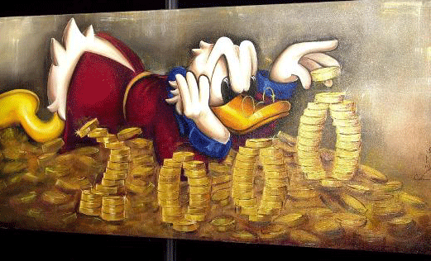
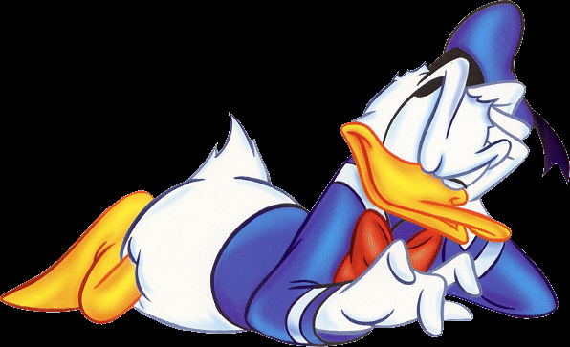
Homo oeconomicus vs normalan čovjek
Racionalan dobro informiran pojedinac koji uvećava korisnost svoga bogatstva
Averzija prema riziku
Racionalna očekivanja
Integracija imovine
Običan čovjek s predrasudama i strahovima koji ne odlučuje samo temeljem ekonomike
Averzija prema gubitku
Pristrana očekivanja
Segregacija imovine
špekulacija
rast
dohodak
sigurnost

Slide 7
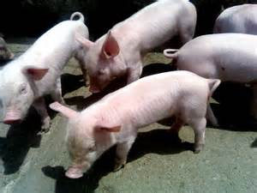
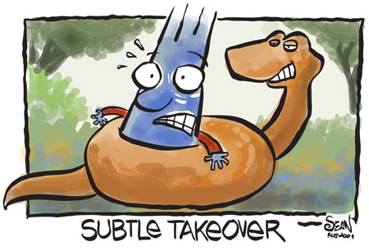
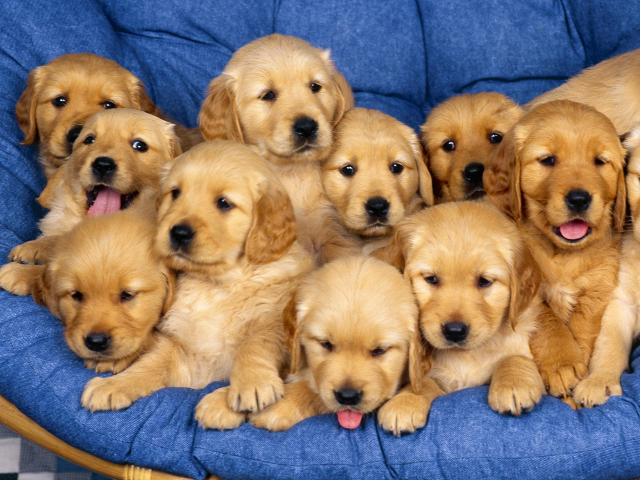
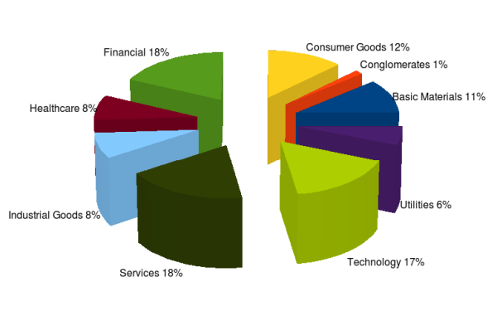
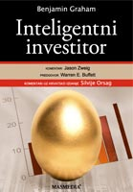
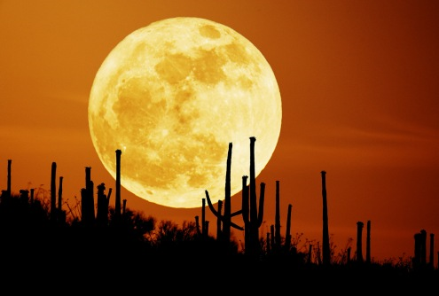
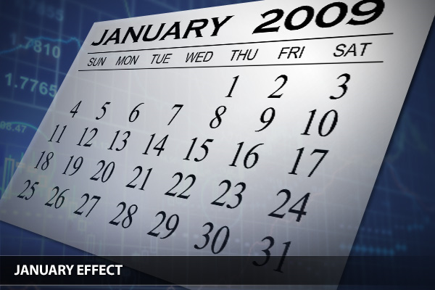
Racionalno vs neracionalno tržište
Efikasno tržište
Oblici efikasnosti
Slaba
Srednja
Jaka
Utjecaj na investiranje
Nitko ne može pobijediti tržište
Pasivno upravljanje portfoliom
Homo oekonomicus
Savršeni maksimalizator
Mogućnost modeliranja
Neracionalno tržište
Postojanje anomalija
Tehničke anomalije
Fundamentalne anomalije
Vremenske anomalije
Utjecaj na investiranje
Tržište je moguće pobjeđivati
Vjerojatnost za to je ipak mala
Pristran čovjek
Čovjekoljublje
Samo destruktivnost

Slide 8
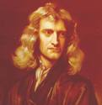
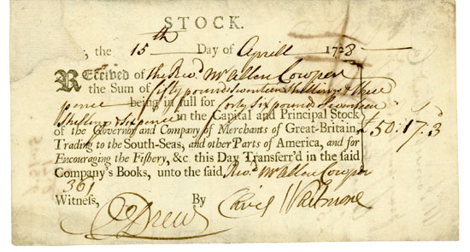
Suludo ponašanje ljudi
1720. Sir Isaac Newton je posjedovao dionice South Sea Company
Najatraktivnije dionice Engleske
Osjećajući da tržište izmiče kontroli rekao je: mogu izračunati kretanje nebeskih tijela, ali ne i pomahnitalost ljudi
Nakon toga Newton je prodao dionice i zaradio 7.000 funti ili 100%-tni prinos na inicijalnu kupnju istih dionica
Nekoliko mjeseci kasnije u zamahu divljeg entuzijazma tržišta, Newton je ponovo kupio dionice South Sea Company
Po znatno višoj cijeni i u toj transakciji izgubio 20.000 funti

Slide 9
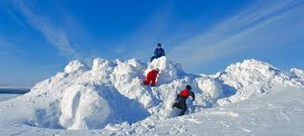
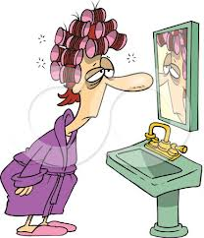
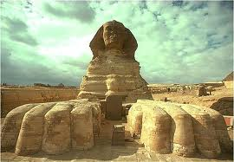
Kako se racionalno ponašamo
Ostati hladne glave
Razumjeti samog sebe
Promjena ciljeva kroz vrijeme
Konačna odluka je uvijek Vaša

Slide 10
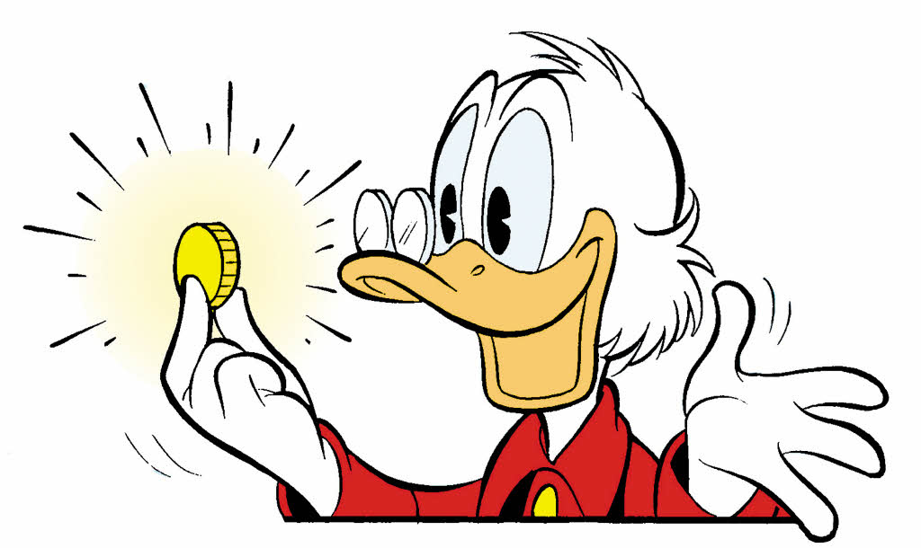
Hvala na pozornosti

